Slide 1
ЭКОЛОГИЧЕСКИЙ ПРОЕКТ «Альпийская горка» Младшая группа № 4
воспитатели:
Серебренникова Н.Г.
Чернова Т.И
МАДОУ «Детский сад № 25»

Slide 2
Тип проекта:
творческий, познавательно-исследовательский
краткосрочный;
групповой.
Срок реализации проекта: (с 01.05.2018г. по 30.10.2018г.).
Участники проекта:
воспитатели группы;
дети младшей группы (возраст детей 3-4 года);
Образовательные области:
познавательное развитие, речевое развитие, художественно-эстетическое развитие.

Slide 3
Актуальность
Благоустроенная территория детского сада благотворно влияет на воспитание детей. У детей с младшего возраста воспитывается любовь к родной природе, ко всему окружающему.
Детский сад должен притягивать ребят разного возраста. Этому должна служить и территория детского сада. И идею сближения человека с природой, её неразрывной связи с человеком мы хотели реализовать, украсив территорию детского сада «Альпийской горкой»

Slide 4
Цель: Формирование экологической культуры у детей.
Задачи:
Познакомить детей с одним из способов украшения ландшафта – альпийской горкой.
Закрепить знания детей о первоцветах, их строении и отличительных признаках.
Познакомить детей со свойствами камней, почвы; с устройством альпийской горки, разнообразием используемых камней.
Развивать воображение, память, мышление.
Воспитывать умение создавать красоту, замечать ее и оберегать.
Познакомить с растениями и животными, которые живут в водоеме.

Slide 5
Этапы проекта
I этап – подготовительный: постановка цели и задач, подготовка территории и проведение земляных работ.
II этап – практический этап
определен список растений и их количество для обустройства альпийской горки.
III этап – обобщающий: обобщение результатов работы.

Slide 6
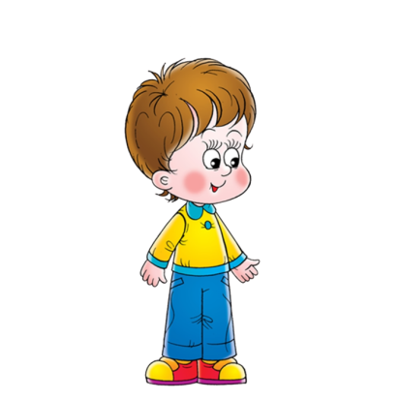
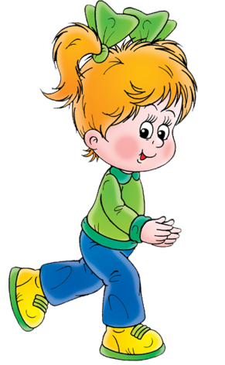
Ожидаемые результаты
дети проявляют любознательность, задают вопросы взрослым и сверстникам;
интересуется причинно-следственными связями:
пытаются самостоятельно придумывать объяснения явлениям природы и поступкам людей;
склонны наблюдать, экспериментировать.

Slide 7
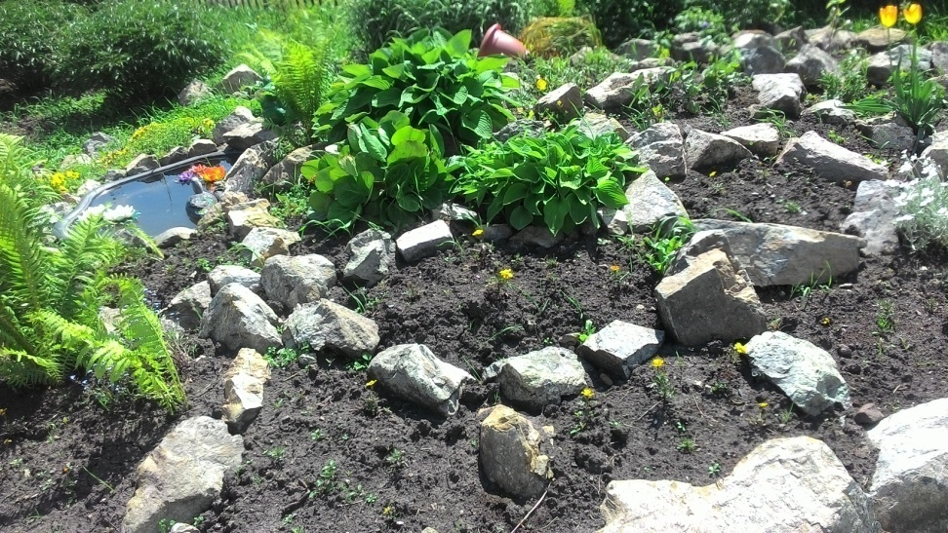
Подготовка альпийской горки

Slide 8
Определение места для мини водоема

Slide 9
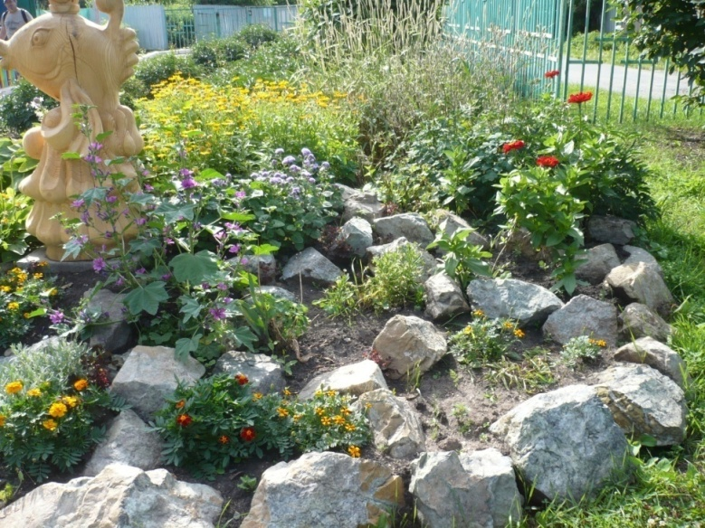
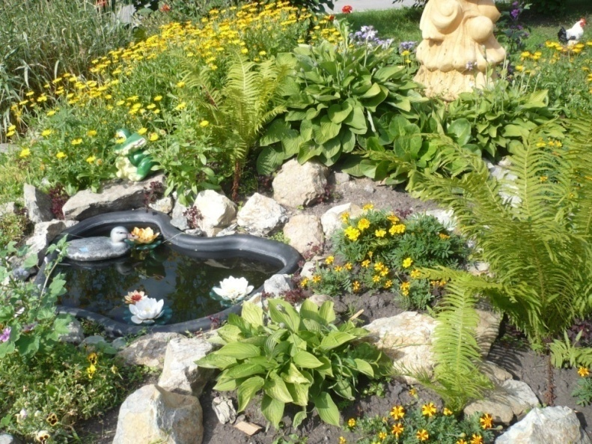
Красиво цветущие растения подобраны таким образом, чтобы в течение года одни цветы сменяли другие, то есть создали альпийскую горку «непрерывного цветения».

Slide 10
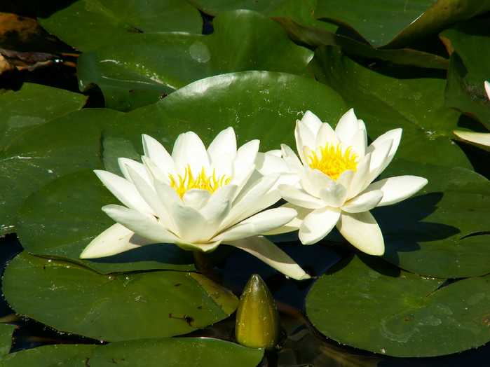
В мини водоеме плавает утка и «цветут» кувшинки

Slide 11
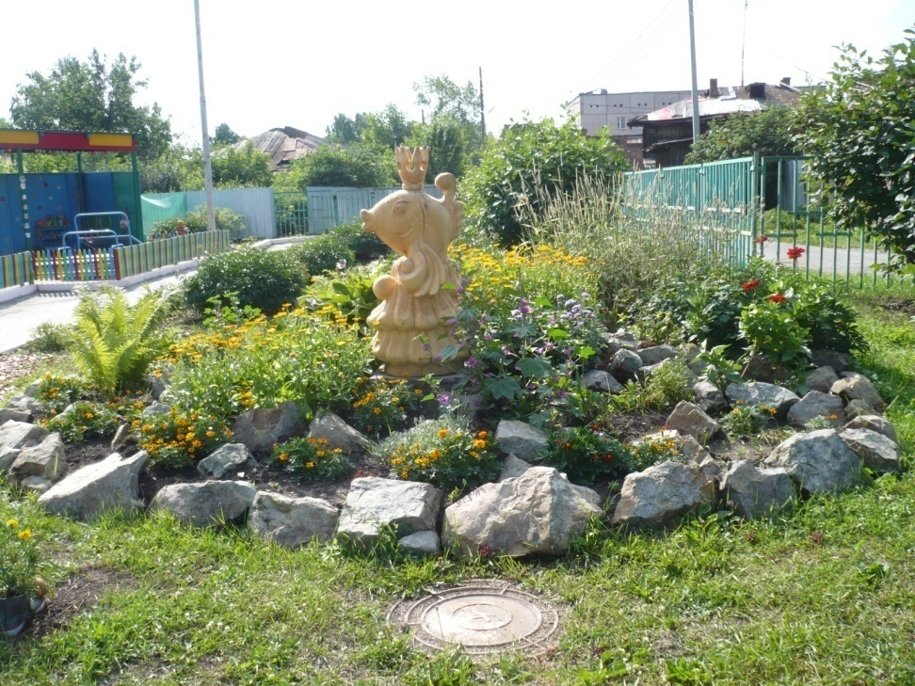
Поставили фигуру «Золотая рыбка»

Slide 12
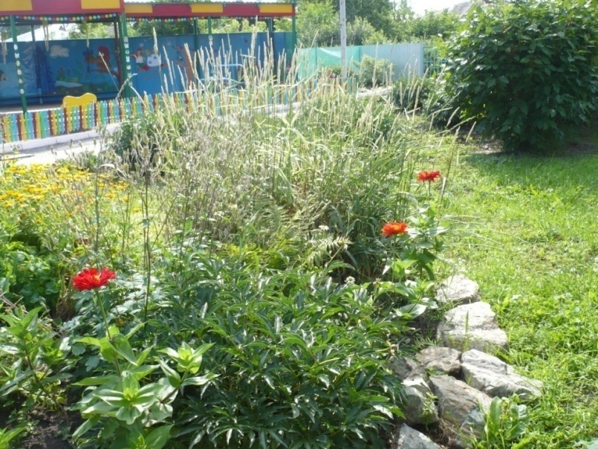
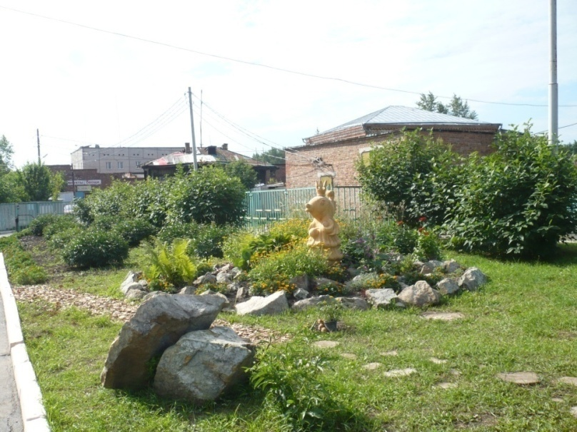
Заключение

Slide 13
Спасибо за внимание!

